Slide 1



USO INTERNO
Tutorial interno: Inscripciones y Colegiaturas
Guía operativa del portal unificado (reinscritos y nuevo ingreso). Cómo acompañar a las familias y diagnosticar bloqueos.
Portal: servicios-admin.vercel.app/portal-inscripciones · Personal administrativo

Slide 2
1. Para qué sirve este tutorial
Personal de servicios / control escolar / caja
• Explicar el flujo real del portal a padres o en mesa de ayuda.
• Identificar por qué un alumno “debe” o no ve colegiaturas.
• Distinguir ciclo que se cierra (ej. 22 / 2025-2026) del ciclo nuevo (23 / 2026-2027).
• Recordar: los números de ciclo avanzan cada temporada (22→23→24…). No hardcodear.
• Saber dónde salen PDF y XML de factura (mismo flujo Banorte/SPEI + timbrado InsForge).
Instituto Winston Churchill · Personal administrativo · Tutorial interno
2 / 11

Slide 3
2. Mapa del proceso (reinscrito)
Orden obligatorio
A
B
C
Cierre ciclo anterior
4 pasos reinscripción
Colegiaturas ciclo nuevo
10 u 11 meses del ciclo actual
Solicitud · Reglamento Pago · Recibo
Concepto 00 + mensualidades
Instituto Winston Churchill · Personal administrativo · Tutorial interno
3 / 11

Slide 4
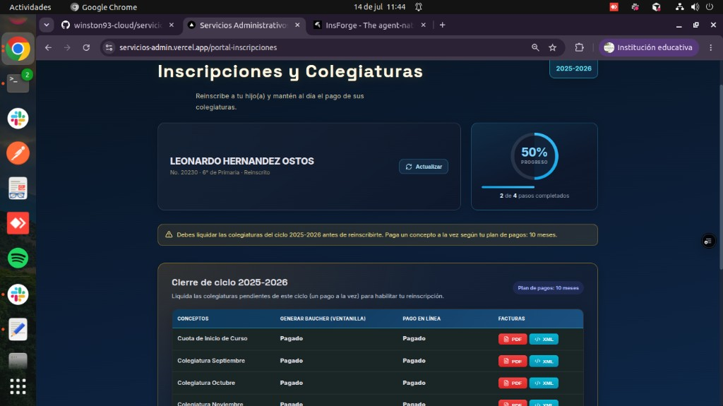
3. Cierre del ciclo anterior
Antes de reinscribirse debe liquidar 10 u 11 meses
Qué valida el sistema
Plan 10 meses: 00 + sep→jun + material (16).
Plan 11 meses: lo anterior + julio (26).
Si la matriz muestra Pagado y el aviso sigue, era bug de match de referencia (ya corregido).
Instituto Winston Churchill · Personal administrativo · Tutorial interno
4 / 11

Slide 5
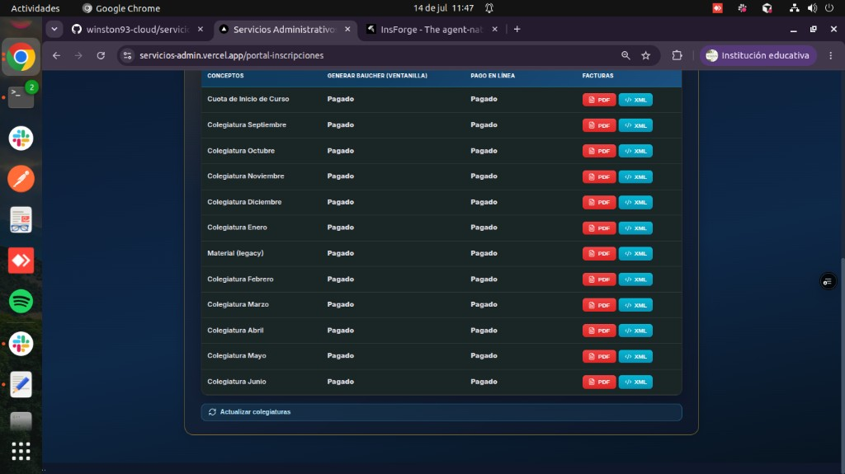
4. Cuando ya no adeuda
Se abre el flujo de reinscripción
• Todos los conceptos del plan en Pagado.
• Desaparece el aviso amarillo de adeudo.
• Empiezan los 4 pasos.
• Si sigue bloqueado: Actualizar estado / recargar.
Instituto Winston Churchill · Personal administrativo · Tutorial interno
5 / 11

Slide 6
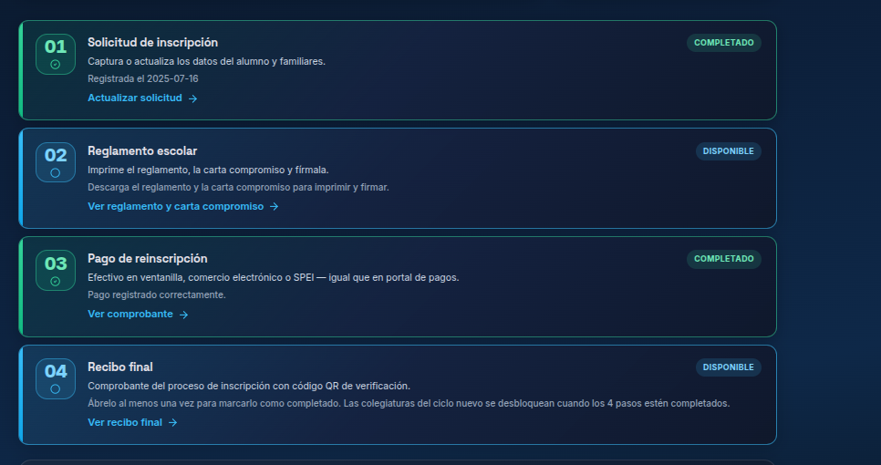
5. Los 4 pasos de reinscripción
Disponible ≠ Completado
• 01 Solicitud — datos del alumno.
• 02 Reglamento — abrir/descargar.
• 03 Pago — ventanilla / Banorte / SPEI.
• 04 Recibo final — abrirlo 1 vez.
• Colegiaturas del ciclo NUEVO solo con los 4 en Completado.
Instituto Winston Churchill · Personal administrativo · Tutorial interno
6 / 11

Slide 7
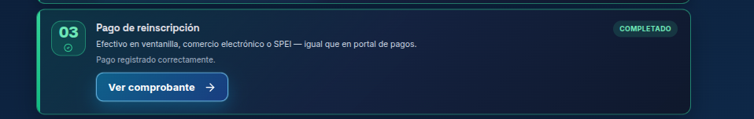
6. Pago → timbrado → factura
Mismo flujo que colegiaturas / admisiones
Flujo
1) El padre paga (efectivo, comercio electrónico Banorte o SPEI).
2) Se registra el pago en pago_detalle.
3) Se timbra CFDI y se guarda PDF/XML en InsForge Storage.
4) En el paso 03 ya no se muestra “Ver comprobante”: salen botones PDF y XML.
Conceptos de reinscripción: 11 / 12 / 13 según diferido o pago completo.
Instituto Winston Churchill · Personal administrativo · Tutorial interno
7 / 11

Slide 8
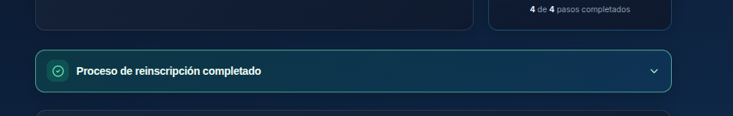
7. Colegiaturas del ciclo nuevo
Se desbloquean al completar los 4 pasos
Si faltan reglamento o recibo (Disponible), la matriz del ciclo nuevo NO debe mostrarse.
Tras completar: cuota de inicio de curso (00) y mensualidades del destino (ej. 2026-2027).
Cambridge / Winston USA solo si hay precio real cargado en el ciclo (no inventar montos).
Acordeón “Proceso completado”: Expandir / Collapsar para volver a ver los pasos.
Instituto Winston Churchill · Personal administrativo · Tutorial interno
8 / 11

Slide 9
8. Ciclos escolares (permanente)
El número cambia cada año
Regla de oro
Hoy el ciclo de reinscripción destino es 23 (= 2026-2027).
El año próximo será 24, luego 25… Siempre proyección origen → origen+1.
es_actual en BD = ciclo en curso de colegiaturas “viejas”.
Cierre = ciclo de inscripción − 1 (el que se liquida antes de reinscribir).
Nunca fijar “el 23” en código o capacitaciones como valor eterno.
Instituto Winston Churchill · Personal administrativo · Tutorial interno
9 / 11

Slide 10
9. Checklist rápido mesa de ayuda
Qué preguntar / revisar
Bloqueo por adeudo
Bloqueo por pasos / factura
• ¿Ve aviso de liquidar 2025-2026?
• ¿Plan 10 u 11 meses?
• ¿Todos los meses en Pagado?
• ¿Actualizó estado / recargó?
• ¿Los 4 pasos en Completado?
• ¿Pago timbrado? (PDF/XML)
• ¿Precios del ciclo nuevo cargados?
• ¿URL: portal-inscripciones?
Instituto Winston Churchill · Personal administrativo · Tutorial interno
10 / 11

Slide 11
10. Resumen para el equipo
Una frase por bloque
• Sin liquidar el ciclo que cierra → no hay reinscripción.
• Sin los 4 pasos completos → no hay colegiaturas del ciclo nuevo.
• Pago en línea = mismo camino que colegiaturas: registro + CFDI + PDF/XML.
• Capaciten con captura de pantalla y el número de ciclo de esa temporada.
• Dudas técnicas: revisar rama desayunos / despliegue Vercel servicios-admin.
Instituto Winston Churchill · Personal administrativo · Tutorial interno
11 / 11

